Slide 1

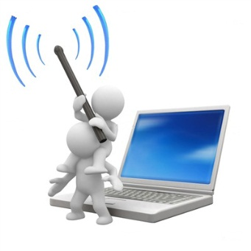


Slide 2

Gestão e Administração de Redes de Computadores - Aula 02
Introdução

Slide 3
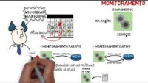
Gestão e Administração de Redes de Computadores - Aula 02
https://www.youtube.com/watch?v=RntTxnDsM9g

Slide 4
Sumário
Conceitos Fundamentais
Redes de Computadores
Cenário
Tendências
Conclusão

Slide 5
Introdução
Hoje, as redes de computadores têm importância capital em todo tipo de organização:
Grandes corporações;
Órgãos e empresas públicas;
Pequenas empresas;
Usuários domésticos.
  o cara nem sabe o que é rede, mas não vive sem Internet

Slide 6
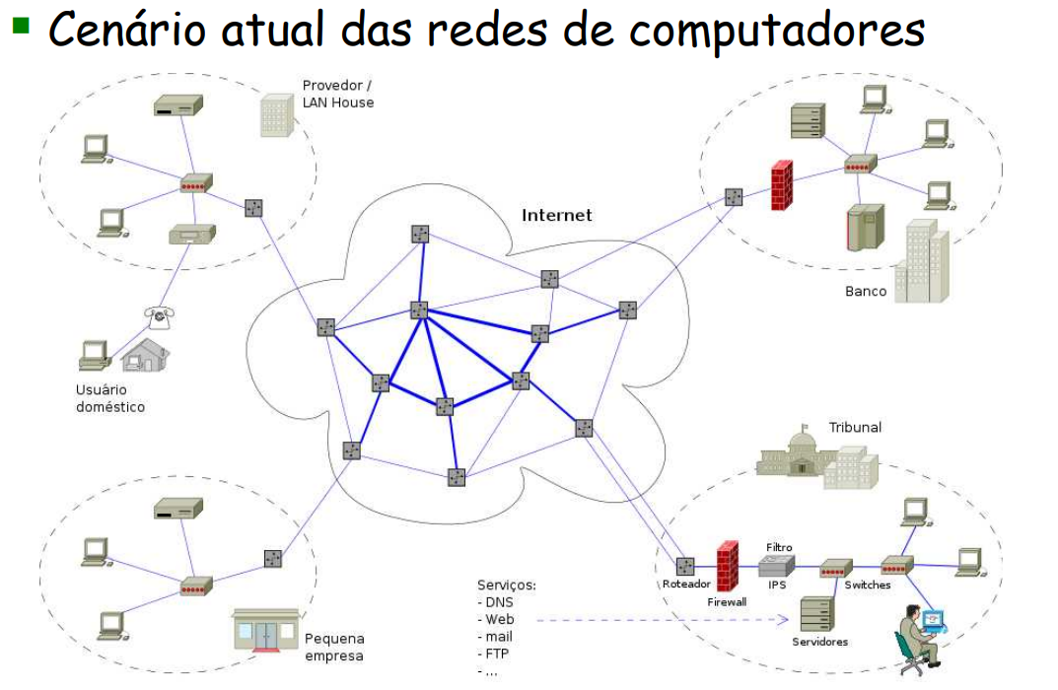
Cenário Atual

Slide 7
Conceitos Fundamentais
Gerência
  Ato ou efeito de gerir;
  As funções do gerente; gestão, administração.
Gerir
  gerenciar; administrar, dirigir, reger.
Administração
  Ação de administrar; gestão, gerência;
  Gestão de negócios públicos ou particulares;
  Governo, regência;
  Conjunto de princípios, normas e funções destinadas a manter em funcionamento uma organização.

Slide 8
Conceitos Fundamentais
Gerenciamento de Redes
  "Gerenciamento de rede inclui a disponibilização, a integração e a coordenação de elementos de hardware, software e humanos, para monitorar, testar, consultar, configurar, analisar, avaliar e controlar os recursos da rede, e de elementos, para satisfazer às exigências operacionais, de desempenho e de qualidade de serviço em tempo real a um custo razoável".
  T.Saydam & T. Magedanz ­ Networks and Network Management into Service and Service Management. 1996, jornal of Networks and system Management

Slide 9
Conceitos Fundamentais
Gerenciamento de Redes
  Controlar o uso dos recursos - Saber quem, como e para que, está conectado;
  Melhorar o uso dos recursos – Otimização;
  Reduzir custos - Recursos são muito caros para serem desperdiçados;
  Serviço essencial deve estar sempre disponível ­ Redes são tão essenciais quanto água, luz, telefone.

Slide 10
Tendências
Serviços Integrados
  Voz e dados integrados na mesma rede:
    extinção da distinção entre redes de dados e de voz
  Consolidação das operadoras de telecomunicações como provedores de acesso à Internet;
  Integração total de todas as áreas de comunicações dentro das empresas e órgãos públicos;
  Integração de todos os serviços disponibilizados ao usuário final.

Slide 11
Tendências
Serviços Integrados
Novas gerações de redes de telecomunicações possibilitam:
  Disponibilização rápida de novos serviços:
    VoIP, Video Strem, Video on Demand (VoD), telemedicina, HDTV, IPTV,...
  Jogos em rede
  Novos equipamentos e “gadgets” on-line

Slide 12
Tendências
Gerenciamento de Redes assume outros níveis de importância:
  Maior demanda sobre as redes de computadores implica maior criticidade;
Maior demanda de qualidade das redes;
Maiores requisitos de segurança e estabilidade;
Mais agilidade na solução dos problemas.

Slide 13


F I M
THE END
DAS ENDE
EL FIN

Slide 14
